Slide 2
3 157 – 1 365 = ..?...
1 792

Slide 3
8 000 - ..?.. = 5 000
3 000

Slide 4
64 167 – 23 518 = …?...
40 649

Slide 5
18 687 – 9 596 = ..?..
9 091

Slide 6
Thứ Sáu ngày 14 tháng 3 năm 2025
(Tiết 2)

Slide 8
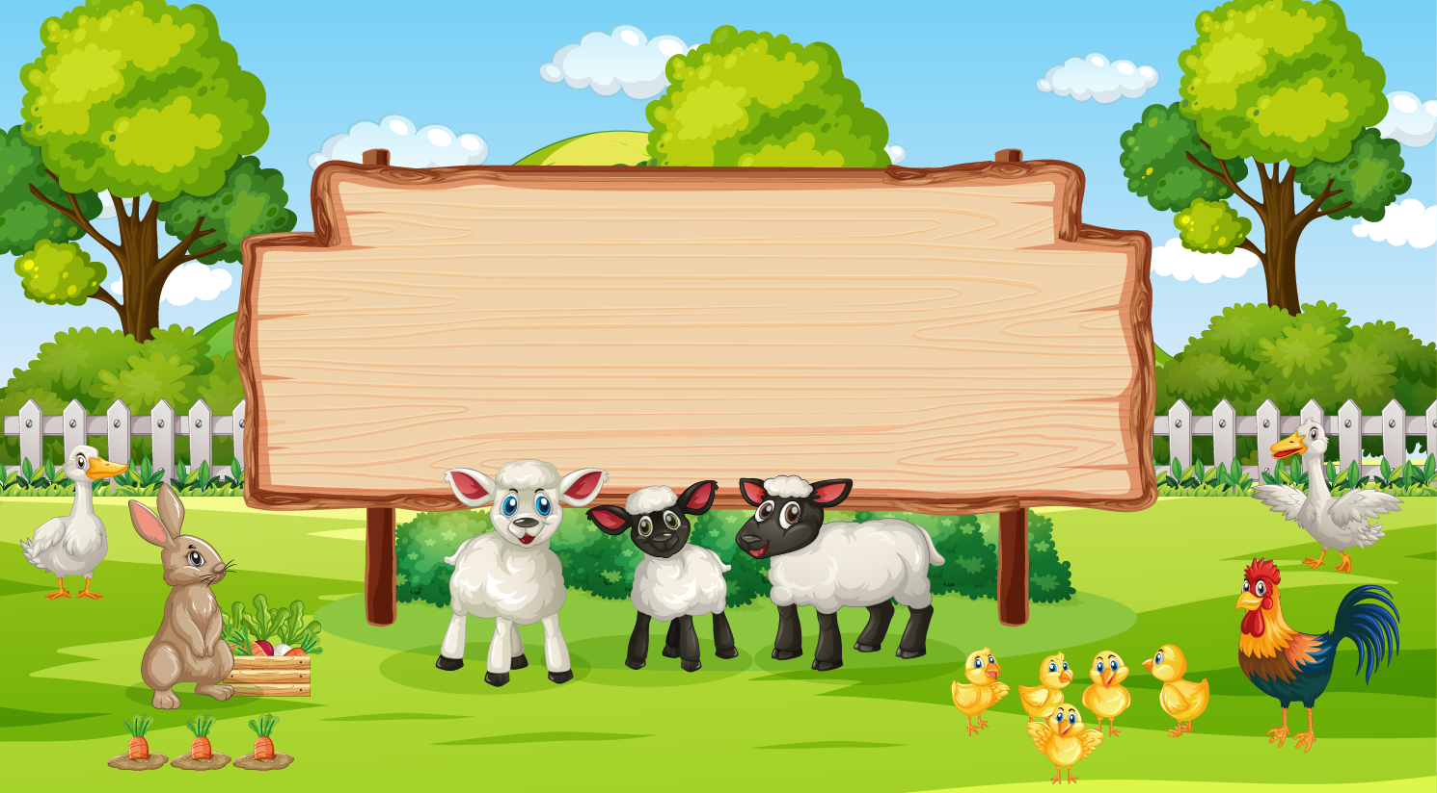
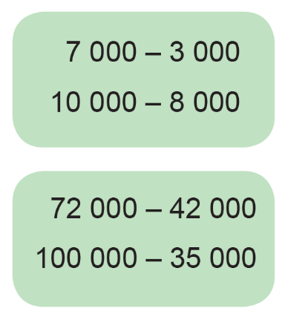
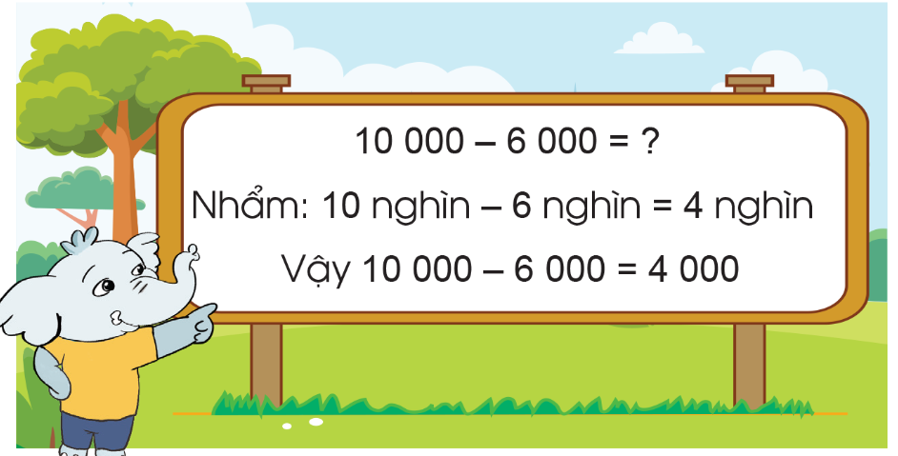
3
Tính nhẩm (theo mẫu)

Slide 9
7 000 – 3 000
72 000 – 42 000
7 nghìn – 3 nghìn = 4 nghìn
72 nghìn – 42 nghìn = 30 nghìn
7 000 – 3 000 = 4 000
72 000 – 42 000 = 30 000
10 000 – 8 000
100 000 – 35 000
10 nghìn – 8 nghìn = 2 nghìn
100 nghìn – 35 nghìn = 65 nghìn
10 000 – 8 000 = 2 000
100 000 – 35 000 = 65 000

Slide 10
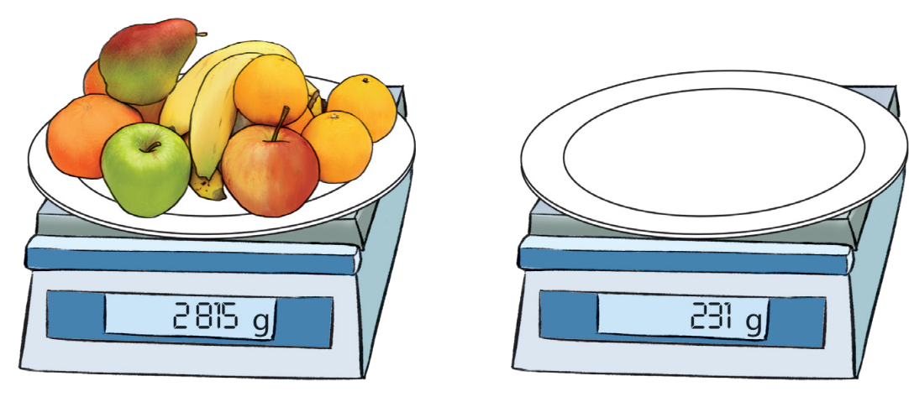
4
Theo em, trái cây đặt trên đĩa cân nặng bao nhiêu gam?
Cân nặng của trái cây = Cân nặng của đĩa trái cây - cân nặng của chiếc đĩa
Bài giải
Trái cây đặt trên đĩa cân nặng số gam là:
2 815 – 231 = 2 584 (g)
Đáp số: 2 584 g

Slide 11
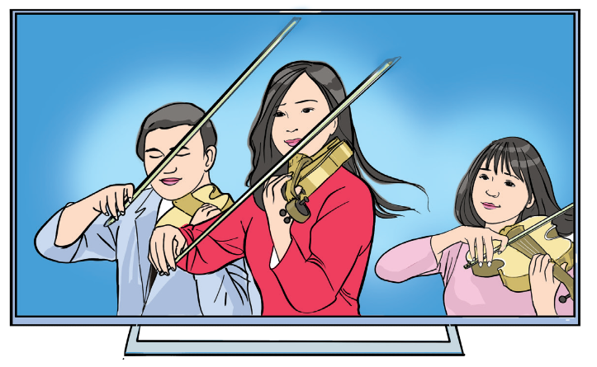
5
Một video bài hát mới của một ban nhạc đã đạt được 84 000 lượt xem trên Internet ngay trong tuần đầu tiên. Hỏi để đạt được
100 000 lượt xem thì cần thêm bao nhiêu lượt xem nữa?
Bài giải:
Để đạt được 100 000 lượt xem video cần thêm số lượt xem là:
100 000 – 84 000 = 16 000 (lượt)
Đáp số: 16 000 lượt xem

Slide 12
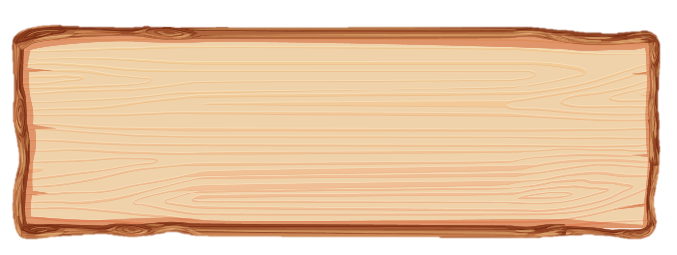
Bài tập góc: Tìm hiệu của số lớn nhất có 5 chữ số khác nhau và số lớn nhất có 4 chữ số.

Slide 14
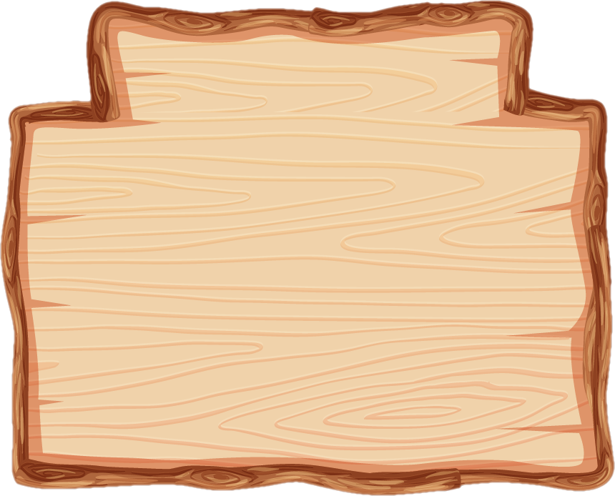
Làm bài tập trên OLM
Chuẩn bị trước bài 78

